Slide 1
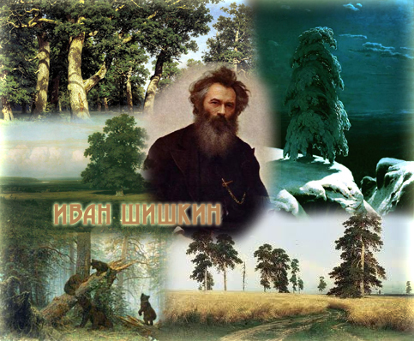
МБДОУ «Детский сад № 74»
Природа вокруг нас
Музыкальный руководитель:
Бессонова Светлана Александровна

Slide 2
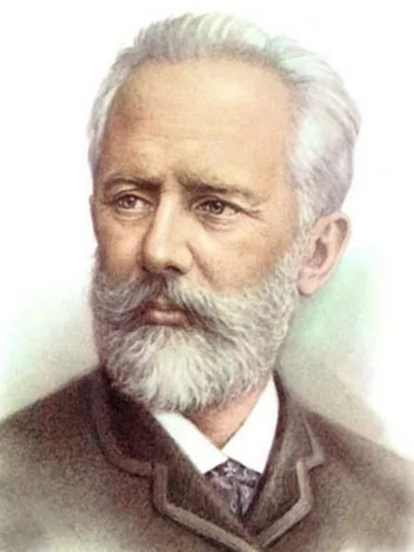
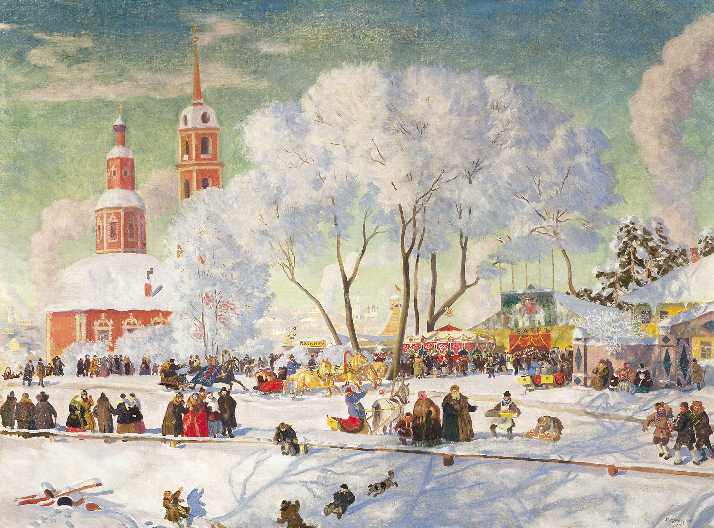
П.И.Чайковский «Времена года»
Февраль «Масленица»
Борис Михайлович Кустодиев

Slide 3
Сохраним природу
«Кто не любит природу,
тот не любит человека, тот не гражданин»
Ф.М.Достоевский
Природа человеку не враг!
Человек находил и находит в ней все,
что ему нужно для жизни.
Не покорять ее нужно, а понять,
изучить, узнать,
И она тогда сама откроет тебе свои
кладовые и свои музеи.
Все стремления и усилия человека завершаются человеком; к нему они стремятся, в него они впадают, как в океан.
А.И.Герцен

Slide 4
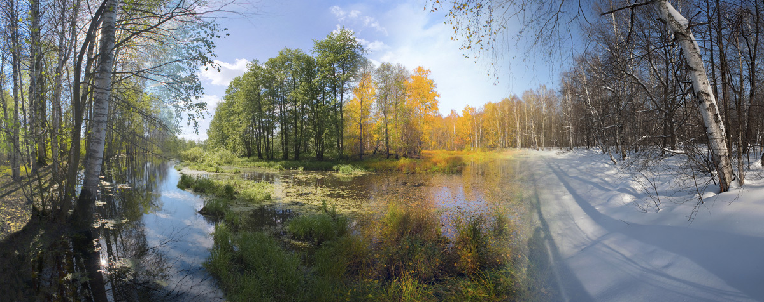
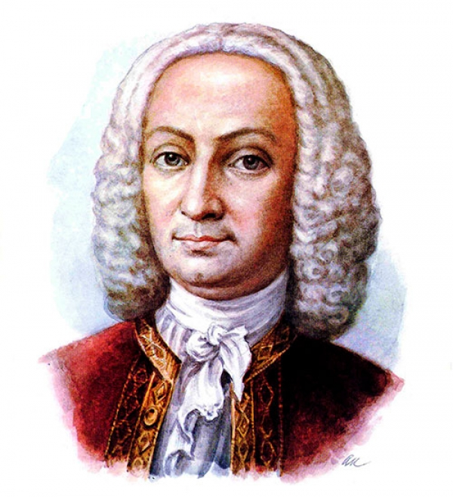
Антонио Вивальди
«Времена года»

Slide 5

«Три клада у природы есть;
Вода , земля и воздух – три ее основы.
Какая бы не грянула беда – все возродится снова…»

Slide 6
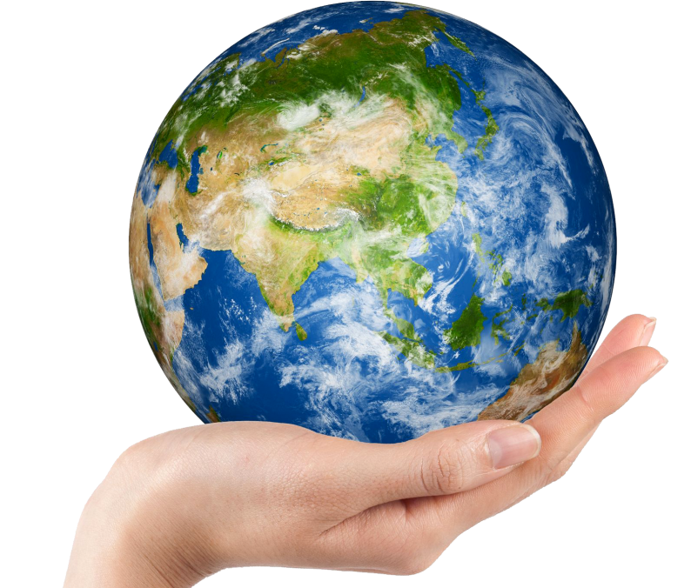
Вода и человек
Вода – основной элемент нашей жизни: все живое произошло от нее.
Вода питает и очищает наш организм – как изнутри, так и снаружи, - а также наше жилище, город и всю планету.

Slide 7
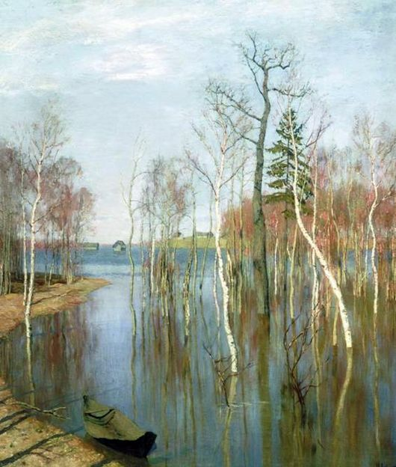
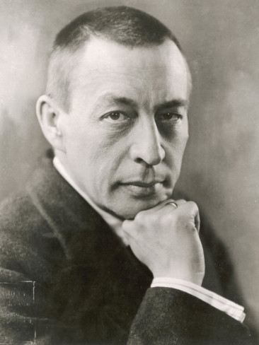
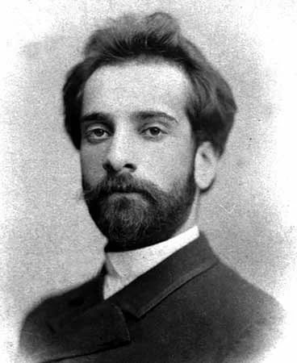
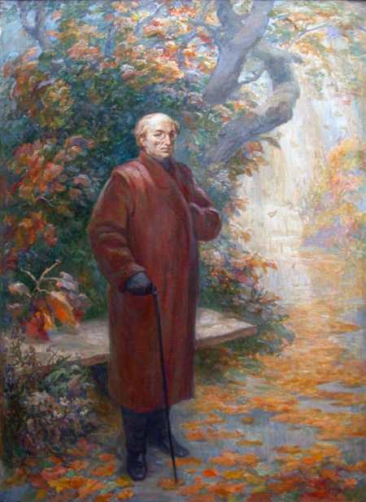
«Весенние воды»
Федор Тютчев
Исаак Левитан
Сергей
Рахманинов
«Весенние воды»
Еще в полях белеет снег, А воды уж весной шумят— Бегут и будят сонный брег, Бегут и блещут и гласят…

Slide 8
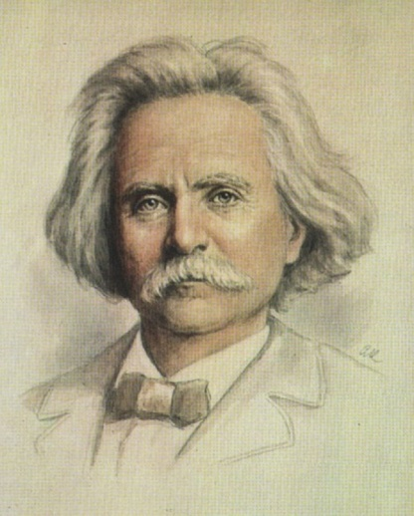
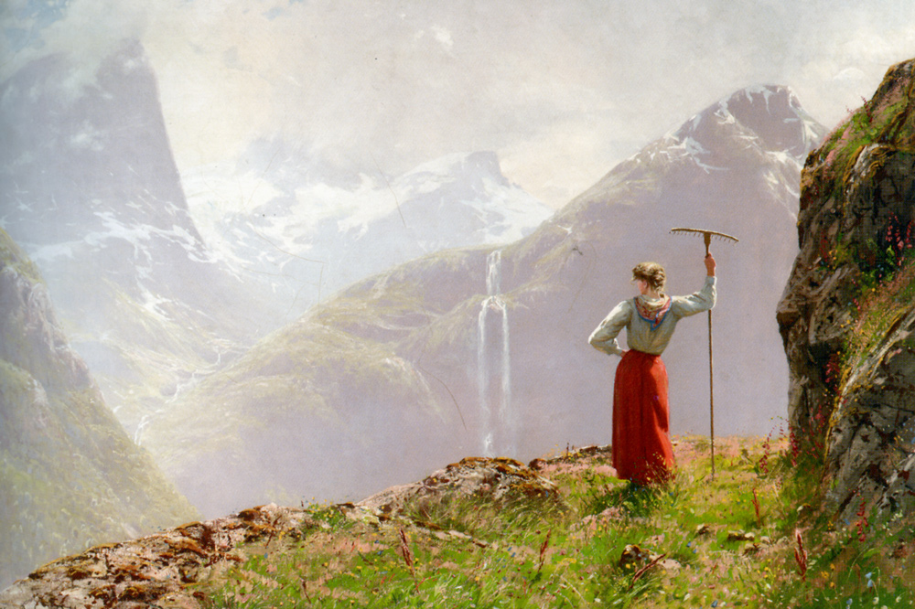
Эдвард Григ «Ручей»
Р.н.м. «Пошла Дуня за водой»

Slide 9
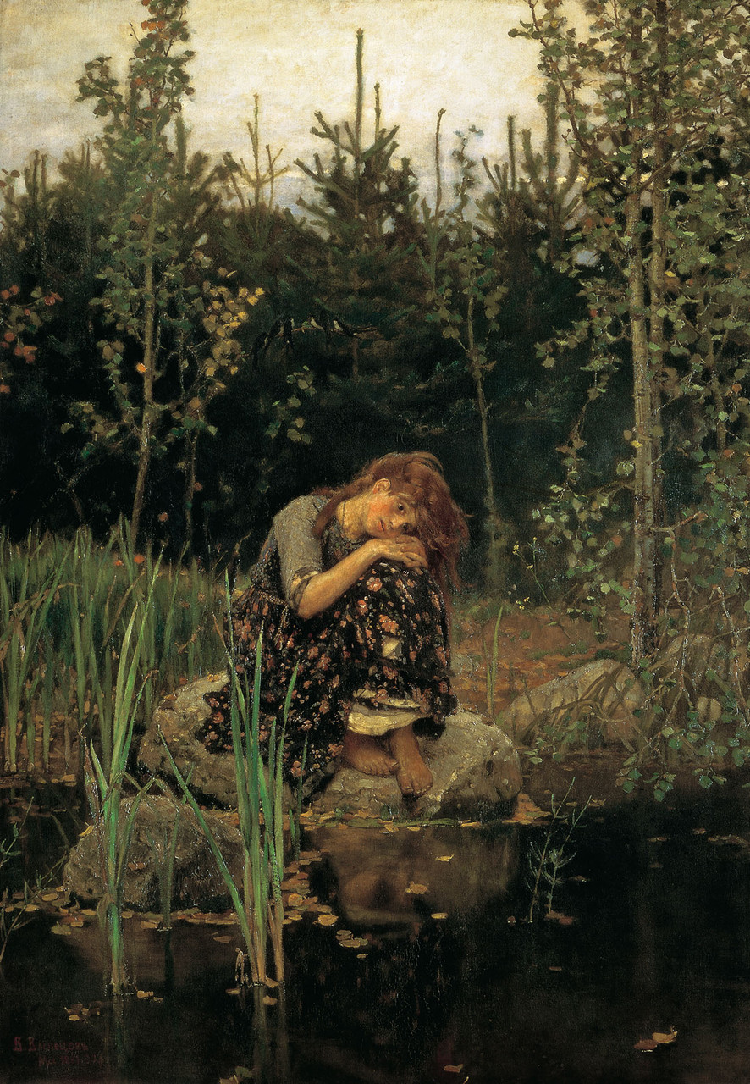
В.Васнецов
«Аленушка у ручья»

Slide 10
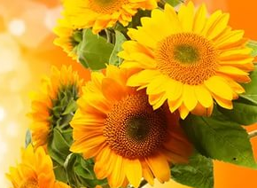
Земля и человек
Почва – это прежде всего, земля.
Почву необходимо тщательно охранять и оберегать, не давать ей зарастать сорняками.

Slide 11
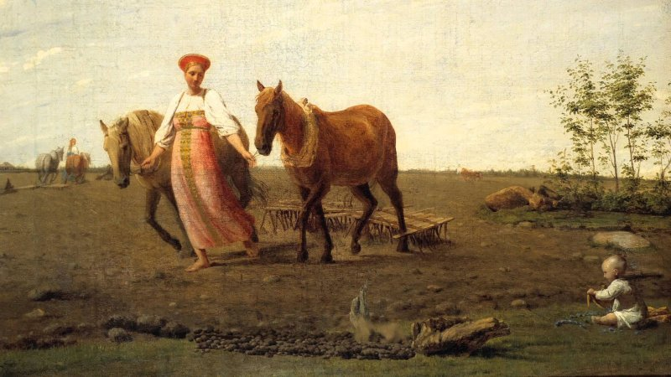
Алексей Венецианов
«На пашне»
Р.н.мелодия «Земелюшка – чернозем»

Slide 12
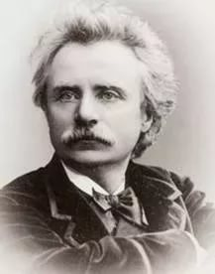
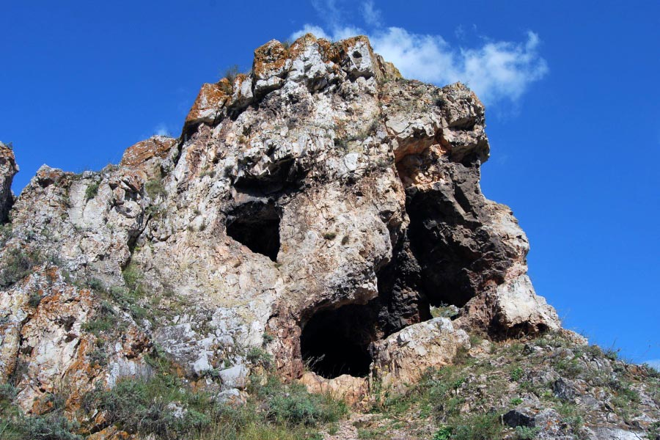
«В пещере горного короля»
Э.Григ
«Три пещеры» г. Каменск - Уральский

Slide 13
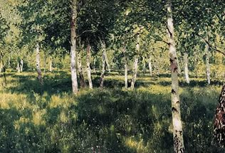
Воздух и человек
Воздух – главный продукт потребления человечества
Его наличие – основное условие существования всего живого.
«Березовая роща»
Исаак Левитан

Slide 14
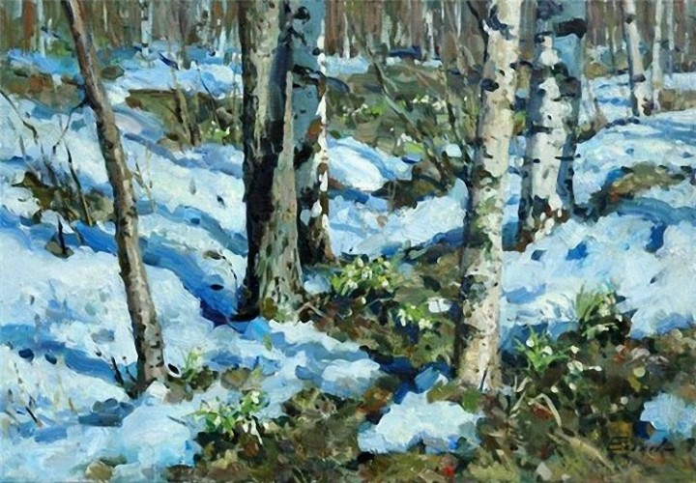
П.Чайковский «Времена года»
Апрель «Подснежник»
Грицай А.М.

Slide 15
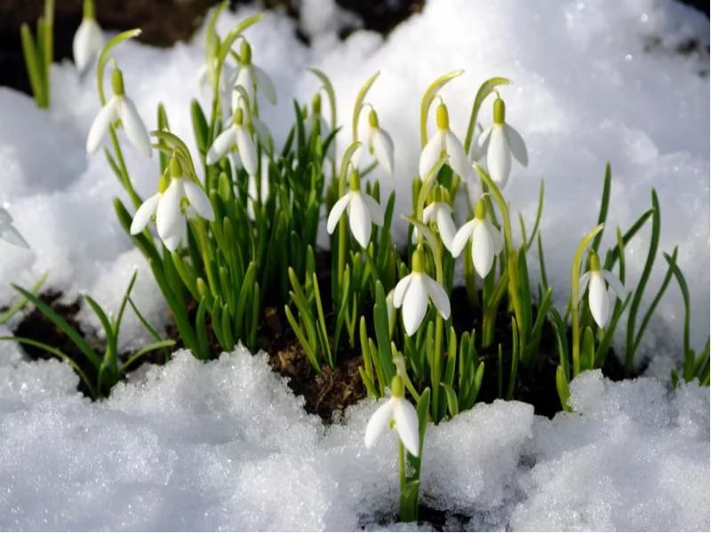
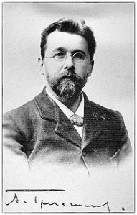
А.Т.Гречанинов «Подснежник»

Slide 16
Значение леса в природе и жизни человека
Регулятор природных процессов
«Какое великое счастье быть в лесу и общаться с природой» Л.Толстой
Лес – зеленое богатство России
Дом для растений
и животных
Украшение земли
Фабрика кислорода
Источник древесины и строительного материала
Место отдыха, охоты, собирательства
Источник здоровья и целительной тишины
Сохраним Лес для будущих поколений

Slide 17
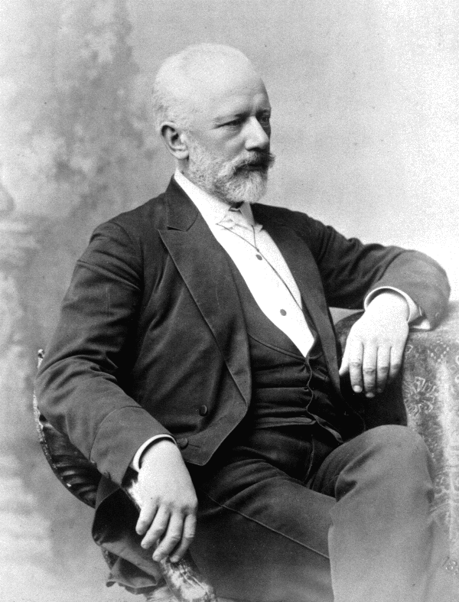
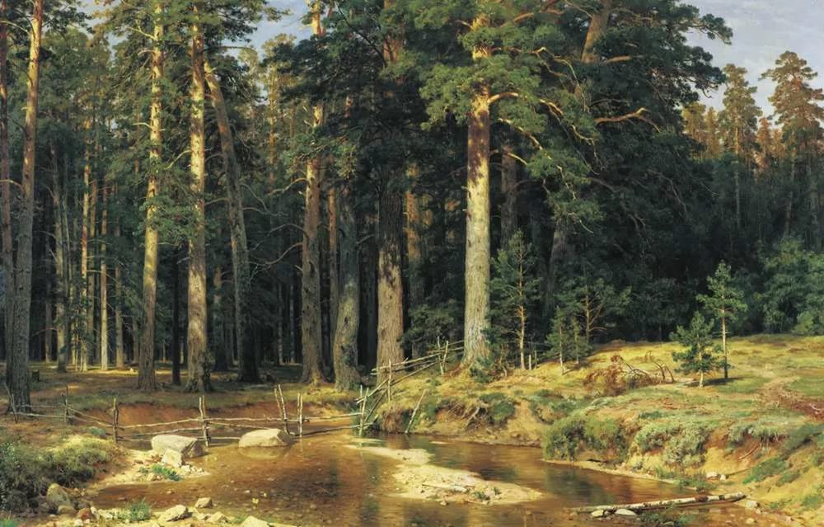
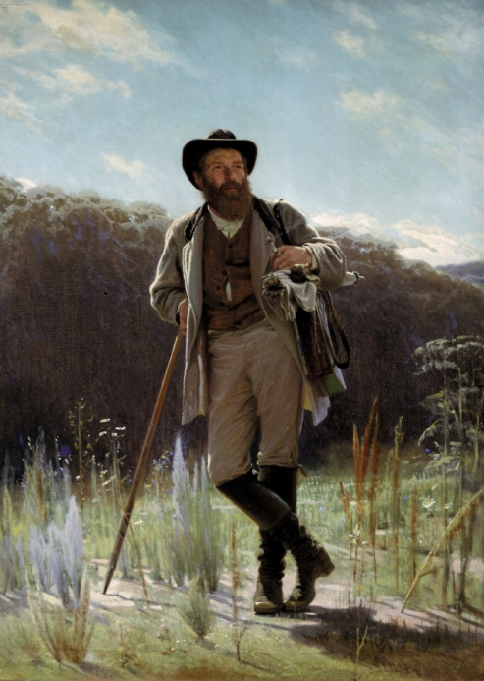
П.И.Чайковский «Благословляю вас леса»
Иван Иванович Шишкин

Slide 18
Чем полезен лес?
Лес дает универсальное сырье – древесину!
Топливо
Использование древесины
Строительный материал
Печатная продукция: книги, журналы, тетради
Изготовление домашней утвари
Украшения
Игрушки
Лес- зеленое золото России

Slide 19
Лес нужно беречь и сохранять,
чтоб людям жить, и любоваться и дышать.
Нанося вред лесам, мы вредим сами себе!
Посильное участие в сохранении лесов: уборка леса, соблюдение правил поведения в лесу.
Высадка деревьев
Охрана и защита лесов
Борьба
с пожарами

Slide 20

Борьба с вредителями и болезнями:
шишковая огневка,
жук – короед, медведка
Охрана редких и находящихся под угрозой исчезновения видов растений и животных
Мелиоративные мероприятия:
Осушение пере - увлажненных почв
посадка улучшающих почву деревьев, кустарников и трав

Slide 21
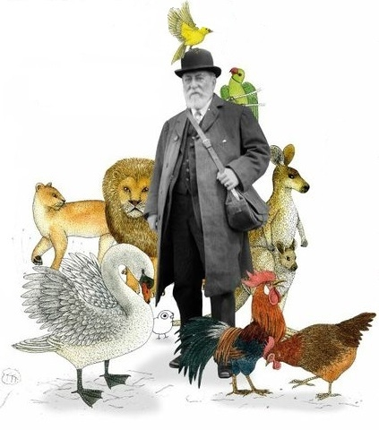
К. Сен – Санс
«Карнавал животных»

Slide 22
Информационные мероприятия
Выставки
Конкурсы
Беседы

Slide 23
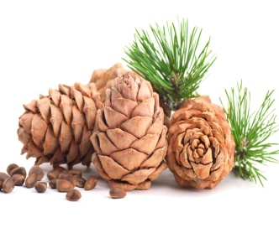
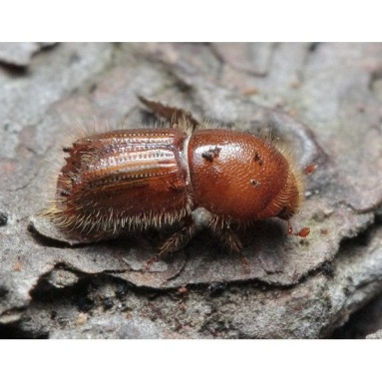
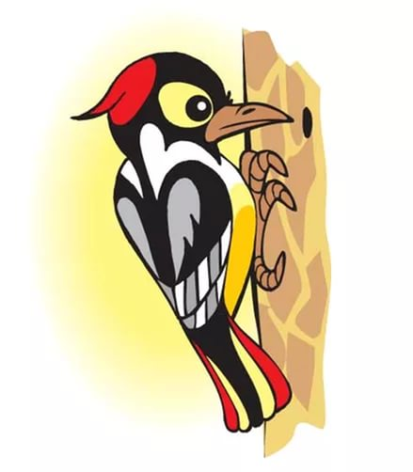
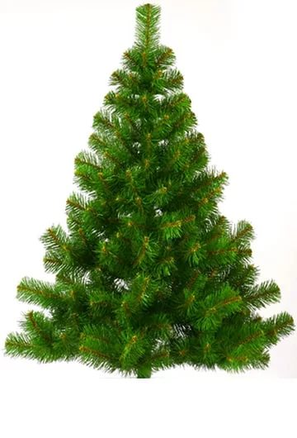
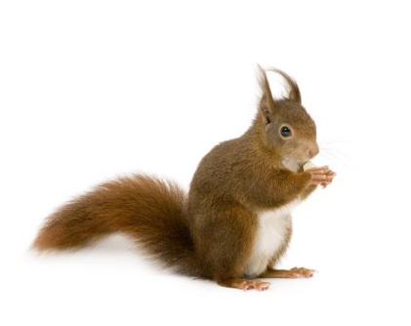
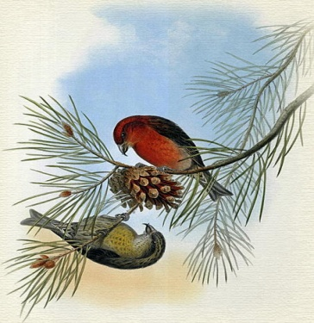
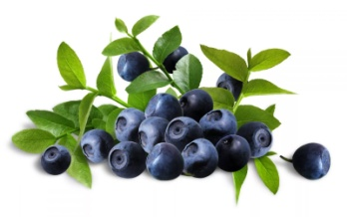
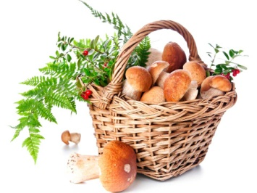
С кем дружит ель?
Не стоит ели нам губить,
Необходимо жизнь ей сохранить.
Идите в лес вы к ели сами,
Любуйтесь красотой ее с друзьями!
Шишки
Дятел
Короед
Еловый усач
Белка
Лесная мышь
Кислица
Черника
Грибы
Клест

Slide 24
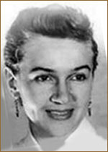
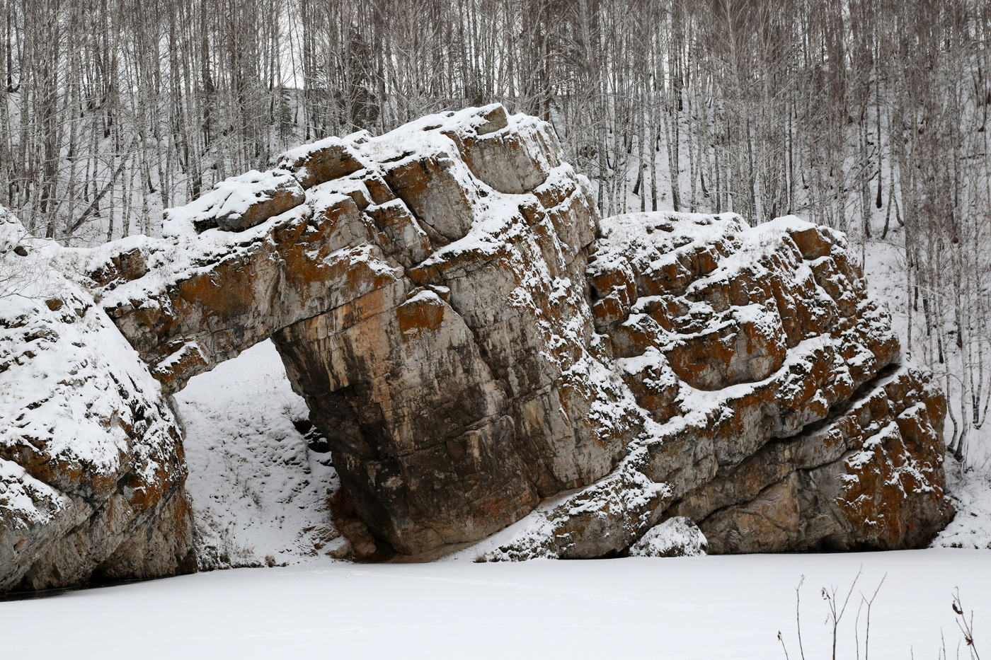
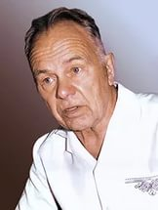
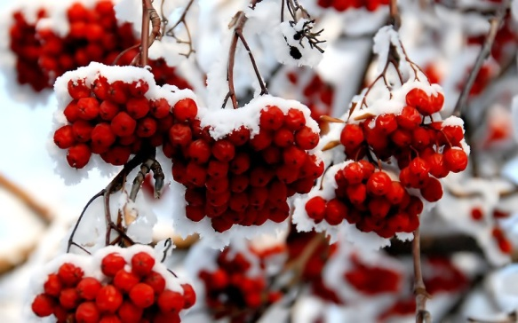
Людмила Лядова
Евгений Родыгин
«Над седым Уралом»
«Лен, лен мой лен»
«Птенчики»
«Дятел»
«Уральская рябинушка»

Slide 25
Мир детства и мир природы созвучны,
объединены вселенской гармонией.
ПОСЛЕ ПРОГУЛОК
Улучшается настроение
Появляется желание созидать
Приходит вдохновение
Ощущаются внутренний покой и гармония с природой, окружающим миром, Вселенной

Slide 26
О чем беседовать с ребенком?
Земля – наш общий дом, а человек – часть природы
Освоение зеленых зон города
без участия взрослых невозможно!

Slide 27
Ухудшение экологической ситуации представляет серьезную угрозу
здоровью человека
Не пей некипяченую
воду
Мой
руки перед едой
Мой фрукты и овощи
Может уберечь от болезней и спасти жизнь!

Slide 28
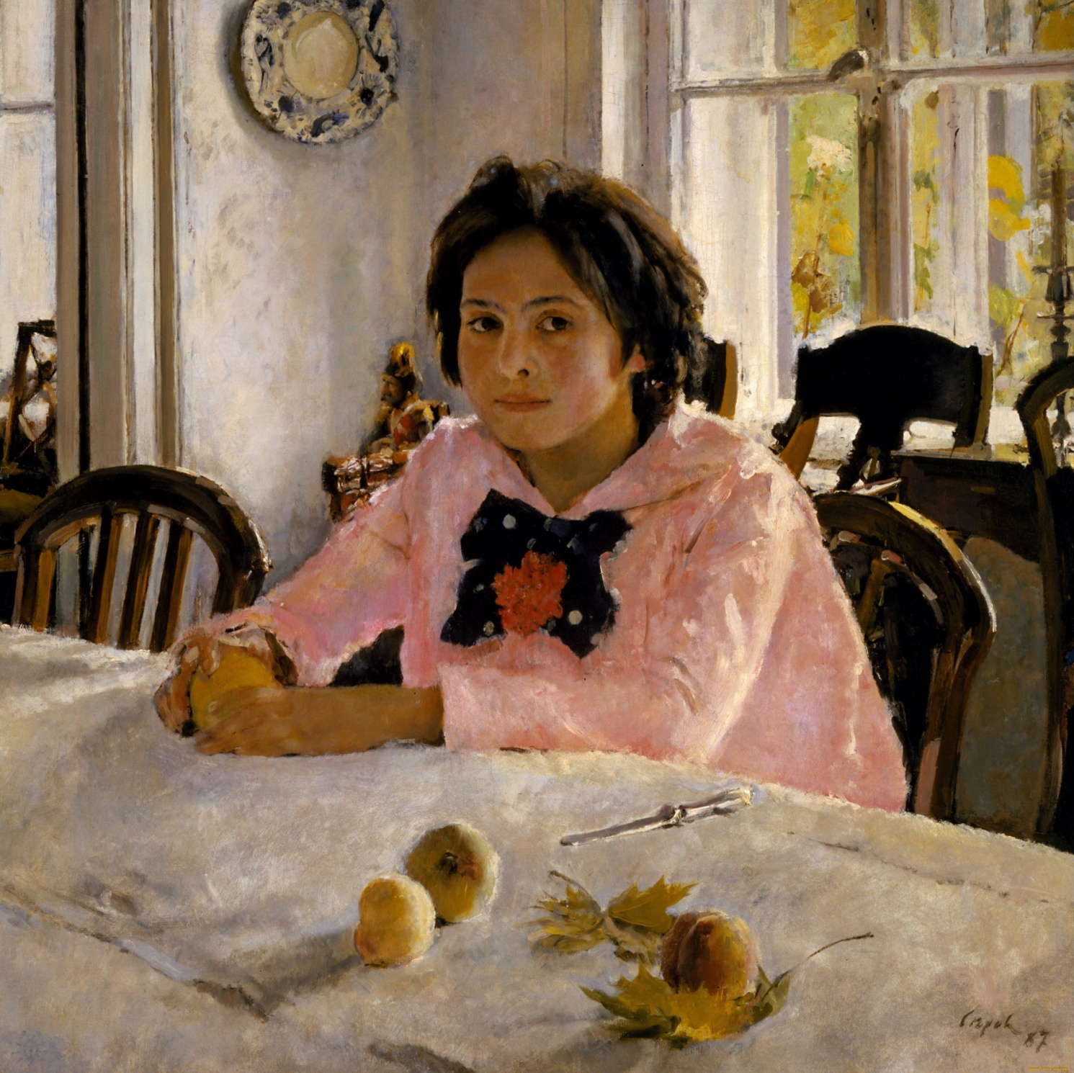
Валентин Серов

Slide 29
Ответственность и бережное отношение к природе
Не разорять муровейники!
Не ломать ветки!
Не трогать птичьи гнезда!
Не мусорить на улице!
Не дразнить и не мучить животных

Slide 30
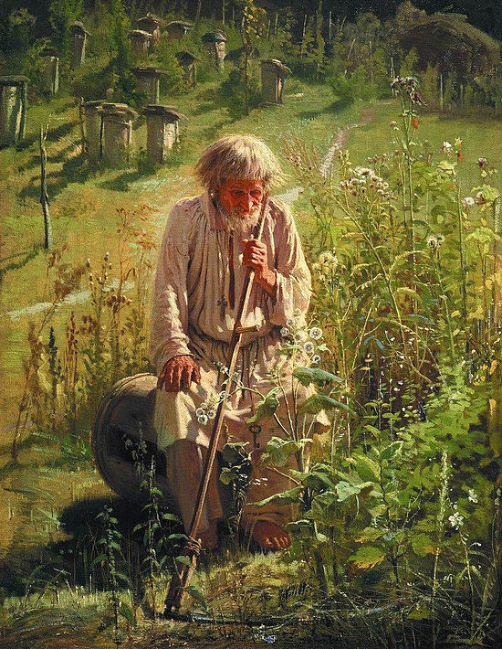
Иван Николаевич Крамской «Пасечник»

Slide 31
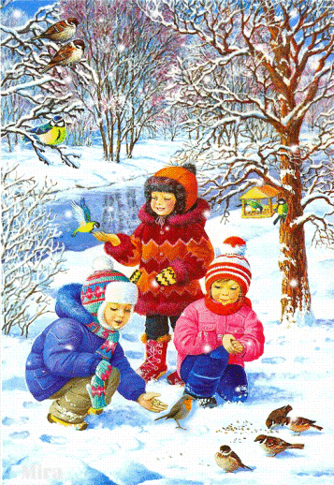
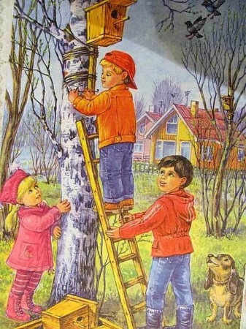
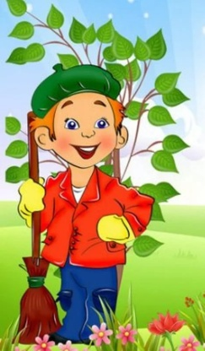
Ответственность и бережное отношение к природе
Кормить птиц зимой
Развешивать скворечники весной
Помогать взрослым в озеленении двора

Slide 32
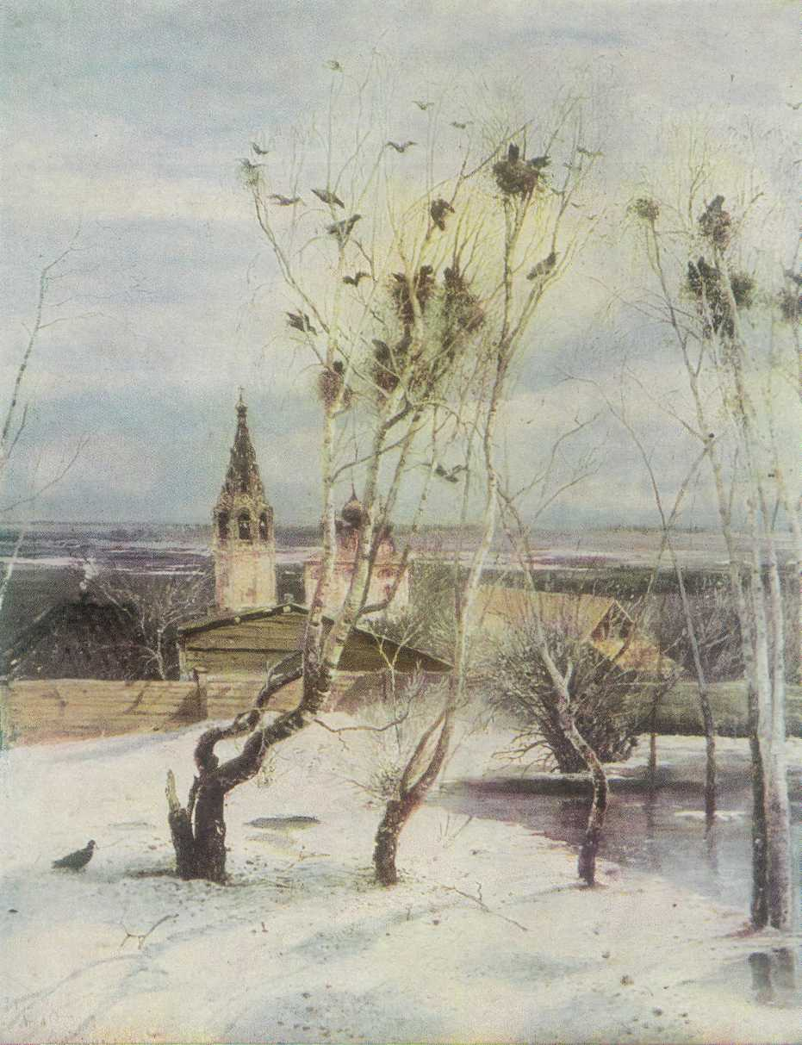
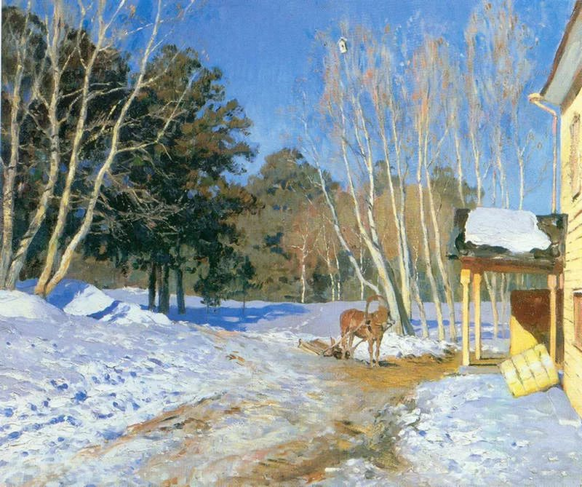
И.Левитан «Март»
А.К. Саврасов «Грачи прилетели»

Slide 33
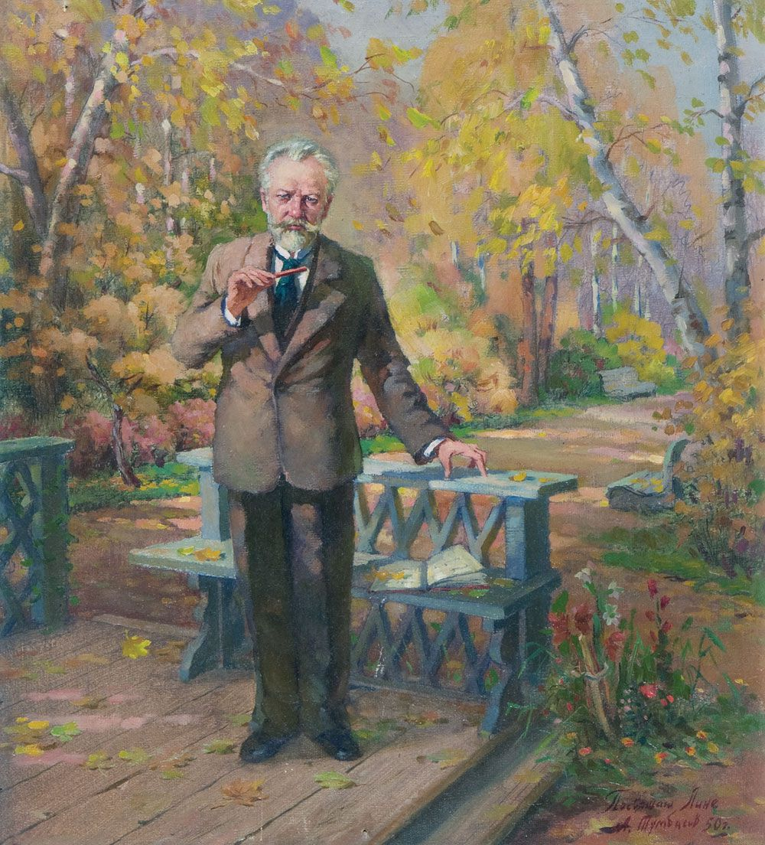
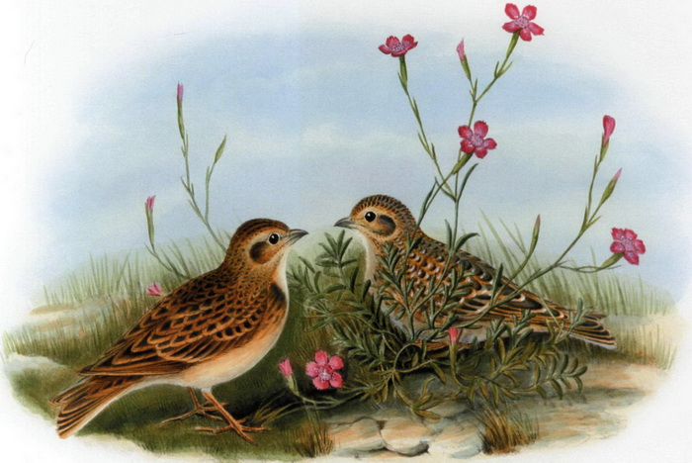
П.И.Чайковский. Цикл «Времена года» Песнь жаворонка.

Slide 34
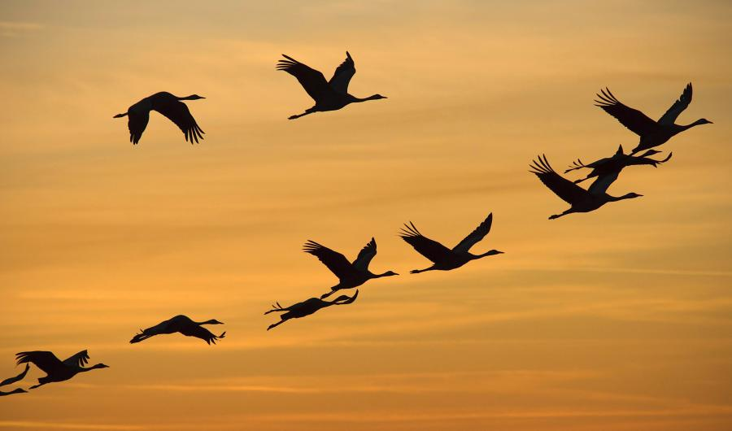
Природа просит помощи!
Дерево, трава, цветок и птица
Не всегда умеют защититься.
Если будут уничтожены они,
На планете мы останемся одни!
Нор звериных , птичьего гнезда
Разорять не будем никогда!
Пусть птенцам и маленьким зверятам
Хорошо живется с нами рядом!
Прекрасна, прекрасна родная земля
Прекраснее мне не найти никогда!
Зеленые долы, леса и поля,
И синяя в море вода.
В.Берестов

